Slide 1
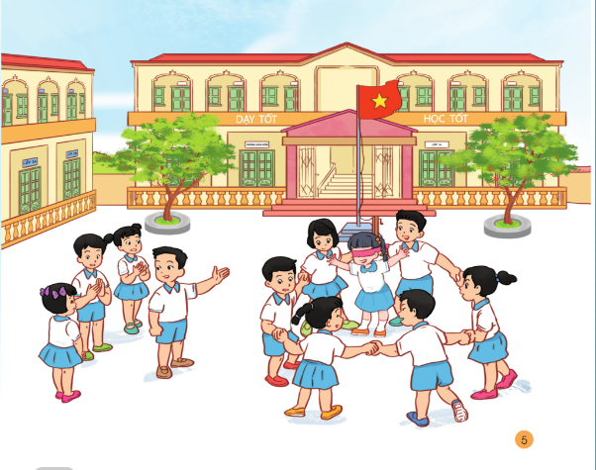
HOẠT ĐỘNG TRẢI NGHIỆM
CHỦ ĐỀ 1: Em và mái trường mến yêu

Slide 2
HOẠT ĐỘNG GIÁO DỤC
THEO CHỦ ĐỀ

Slide 3
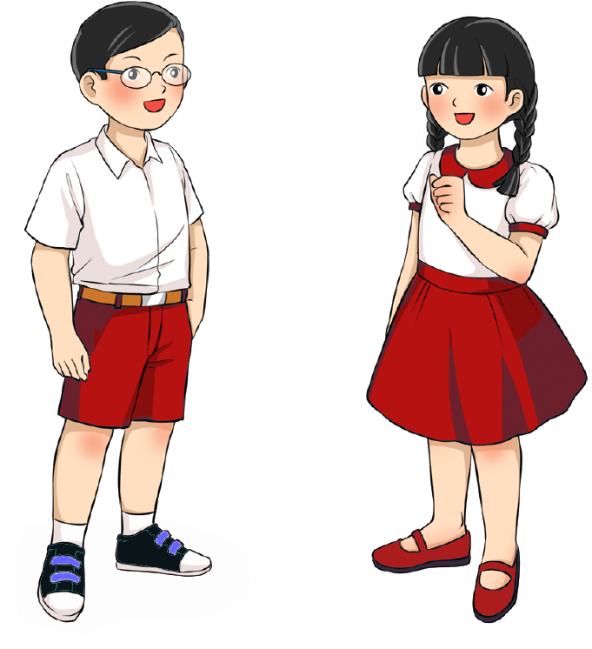
HOẠT ĐỘNG 1: TRÒ CHƠI “TÔI CÓ THỂ…”
Tôi có thể đá cầu.
Tôi có thể hát.

Slide 4
HOẠT ĐỘNG 2: Nhận biết những việc làm thể hiện sự thân thiện, vui vẻ của bản thân
Nhiệm vụ 1: Chỉ ra những việc làm thể hiện sự thân thiện, vui vẻ của các bạn trong tranh

Slide 5
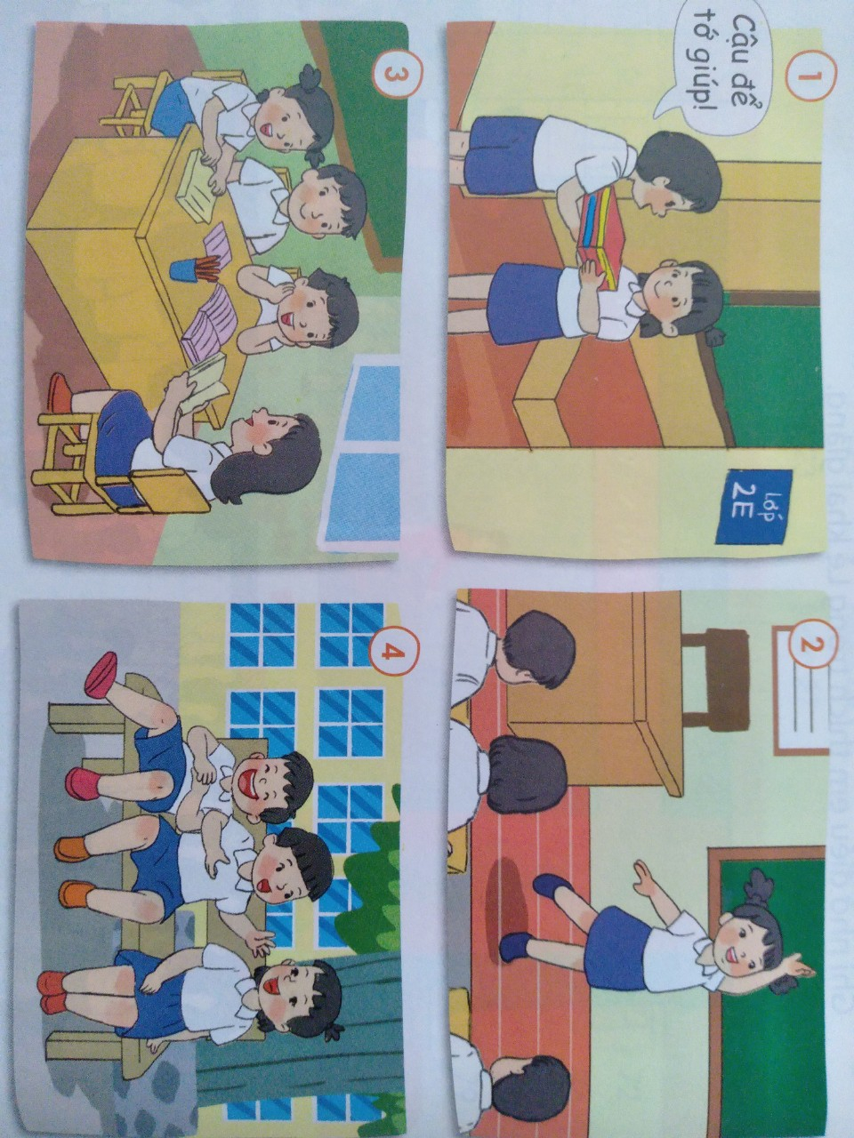
1/ Các bạn trong tranh đang làm gì?
2/ Chỉ ra những việc làm thể hiện sự thân thiện, vui vẻ của các bạn trong tranh?

Slide 6
Bạn nam đang bê sách giúp bạn nữ - thể hiện sự thân thiện, vui vẻ

Slide 7
Bạn nữ đang múa trước lớp - thể hiện sự thân thiện, vui vẻ.

Slide 8
Một nhóm bạn đang cùng ngồi thảo luận, chia sẻ vui vẻ trong lớp học – thể hiện sự thân thiện, vui vẻ

Slide 9
Một nhóm bạn đang cười đùa vui vẻ dưới sân trường - thể hiện sự thân thiện, vui vẻ.

Slide 10
Nhiệm vụ 2: Chia sẻ những việc em đã làm thể hiện sự thân thiện vui vẻ
Thân thiện vui vẻ với bạn bè là một điều rất quan trọng và cần thiết. Điều đó mang đến niềm vui, hứng thú để các em cùng nhau học tập tiến bộ.

Slide 11
CHÀO TẠM BIỆT CÁC EM

